Slide 1
ESTADISTICA
Dra. Alejandra Moysén Chimal

Slide 2
Identificación del Curso
Unidad de Aprendizaje | Estadística
Tipo de Unidad de Aprendizaje | Obligatoria
Academia | Estadística y Diseño de Instrumentos
Núcleo de formación | Básico
Créditos | 8
Unidad Antecedente | Matemáticas
Unidad Consecuente | Estadística Aplicada
Competencia | Metodológica Instrumental

Slide 3
Objetivo de La Unidad de Aprendizaje
Aplicar la estadística descriptiva, a partir de la distribución de frecuencias, representación gráfica, medidas de tendencia central, de variabilidad, de ubicación y forma para el análisis de datos que contribuyan a la solución de problemas de las Ciencias de la Conducta

Slide 4
Unidades de Competencia de los acetatos
Conceptos Básicos vinculados a la estadística
  1.1. Conocerá los antecedentes históricos de la estadística y su importancia en las ciencias sociales.
  1.3. Aplicará el concepto de estadística
  1.4.Conocerá la clasificación de la estadística: Descriptiva e Inferencial
  1.6. Identificará los conceptos básicos utilizados en la estadística descriptiva: objetivo, variable, planteamiento del problema, tipo de investigación.
  1.7.Describirá el concepto de medición.
1.7.1.Distinguirá los diferentes niveles de medición
1.7.1.1. Nominal
1.7.1.2. Ordinal
1.7.1.3. Intervalar
1.7.1.4. Razón

Slide 5
Análisis y aplicación de las medidas de tendencia central, variabilidad, ubicación y forma
3.2. Medidas de dispersión: rango, desviación media, rango o rango semicuartilar, desviación estándar y varianza.
3.3. Medidas de posición: percentiles, decil y cuartiles.

Slide 6
Orígenes de la estadística
Se remonta al periodo neolítico, cunado comienzan los primeros asentamientos humanos semifijos
Al volverse sedentarios a través de la agricultura y ganadería comienzan a tener control de crecimiento y surge la necesidad de tener estadísticas más eficientes

Slide 7
Herodoto (484-425 a. C.) hacia 3050 a. C. En Egipto lo Faraones disponían de administradores que registraban la población y la riqueza
Ramsés (siglo XIII a. C.) realizó censos con el propósito de reorganizar su tenencia
En la Biblia se registran censos de población hebrea y su ejercito

Slide 8
Los griegos formalizaron la matemática y con ello dan impulso al desarrollo de las técnicas estadísticas
En Roma se llevó la aplicación de la estadística al más alto grado de amplitud, sistematización, y perfección

Slide 9
Estadística como rama de las matemáticas
La estadística en la Edad media resurge con el Renacimiento
Con los trabajos de Nicolas Corpenico, Galilleo Galilei, Jonh Napier, Francis Bacon y René Descartes, la estadística se desarrollo como una rama de la matemática aplicada
Gottfried Achenwall (1719-1772), Alemán reconocido como uno de los impulsores de la nueva estadística

Slide 10
Estadística y Probabilidad
La existencia de la estadística y la probabilidad permite el nacimiento de la psicología científica
La ley de Weber y Fechner abrió el campo de la psicología experimental e introdujo la estadística como método de análisis de datos
Wundt (1832-1920) fundador del primer laboratorio de psicología experimental partió de los trabajos de Fechner
Galton (1922-1911) estudió las diferencias individuales en inteligencia

Slide 11
Definición de Estadística
Conjunto de técnicas matemáticas encargada de procesar un grupo de datos para describir sus características y para tomar decisiones en ausencia de información completa

Slide 12
Estadística
Herramienta que ayuda en las siguientes etapas:
La planeación de la búsqueda y la obtención de información
La sistematización y la obligatoriedad de la información para describirla y analizarla con facilidad
La inferencia sobre la realidad a partir de la información obtenida mediante estimaciones y contrastación de hipótesis

Slide 13
La estadística no se interesa por la captura de los datos, eso es cosa del método
El propósito de la estadística consiste en procesar datos, el grupo constituye el insumo del procesamiento estadístico
La estadística se interesa por estudiar grupos de datos y no por datos individuales

Slide 14
Estadística
Descriptiva
Inferencial
Proyección

Slide 15
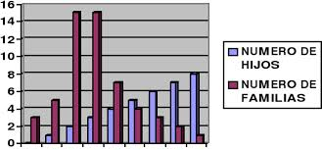
Estadística descriptiva
Se encarga de describir grupos de datos, a partir de un conjunto de datos crudos tal y como se obtuvieron, los organiza y representa en manera gráfica y calcula medidas capaces de caracterizarlos

Slide 16
Estadística Inferencial
Parte de las características conocidas de una muestra para inferir (inducir) las características de la población de que fue tomadas
  Cuando se utilizan parámetros se denomina inferencia paramétrica
  Cuando la inferencia se hace directamente a través de los datos se llama inferencia no paramétrica

Slide 17
Medir
Asignar valor a las características de la variable, fenómeno, bajo ciertas reglas
    Hay que ser exhaustivos
    Que incluya todos los posibles valores
    Excluyente

Slide 18
Nivel de Medición
Nominal | Igual, diferente | Modo, Frecuencia, Porcentaje
Ordinal | Igual, diferente, jerarquía, mayor que, menor que | Mediana | Rango
Intervalar | Igual, diferente, jerarquía, mayor que, menor que, distancia igual, 0 relativo o arbitrario | Media | Desviación estándart
Razón | Igual, diferente, jerarquía, mayor que, menor que, distancia igual, 0 real | Media | Desviación estándart

Slide 19
Los análisis de los datos dependen de
tres factores:
El nivel de medición de las variables.
La manera como se formularon las hipótesis.
El interés del investigador.

Slide 20
Variable
Algo que puede tener al menos dos valores
De acuerdo a como se mide la variable es el nivel de medición
Todas las variables dicotómicas son nominales
No todas las nominales son dicotómicas

Slide 21
Distribución de frecuencias
Regularmente la distribución de frecuencias incluye:
Categorías (valores de la variable).
Códigos (valores).
Frecuencias absolutas.
Frecuencias relativas (porcentajes).
Frecuencias relativas válidas (porcentajes válidos, excluyendo los valores perdidos).
Frecuencias acumuladas (porcentajes acumulados).

Slide 22
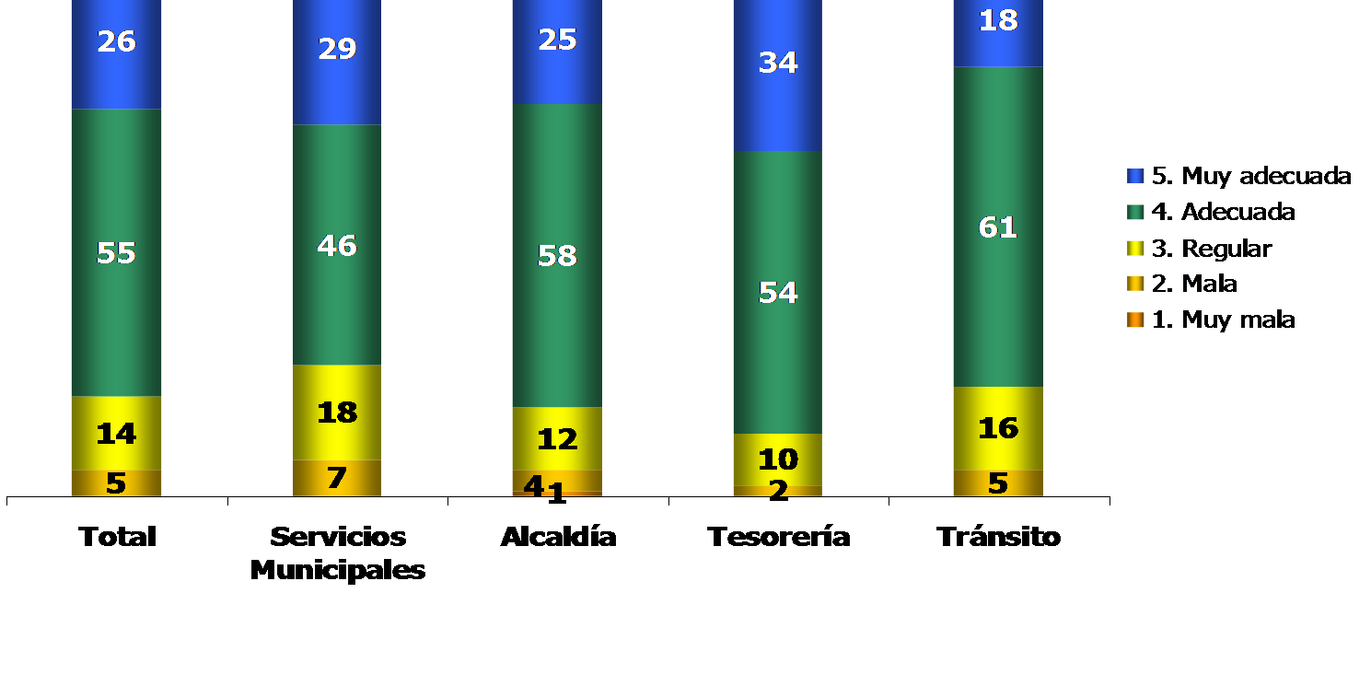
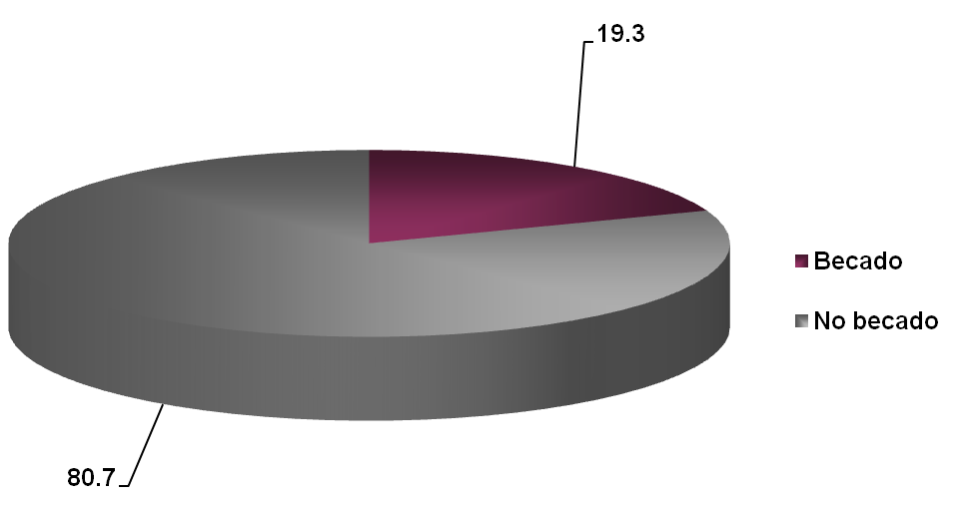
Las distribuciones de frecuencias se pueden graficar para darle un mayor valor ilustrativo

Slide 23
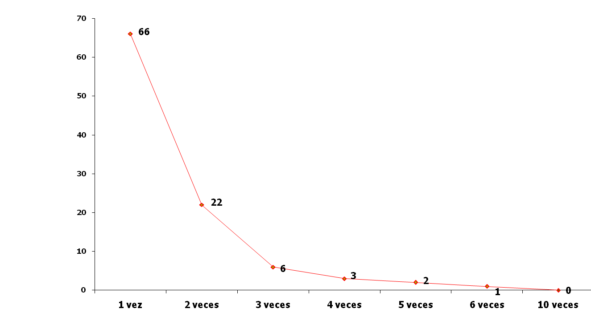
Polígono de frecuencia
Otra alternativa para graficar distribuciones.

Slide 24
Medidas de Tendencia Central
Media.
Mediana.
Moda.

Slide 25
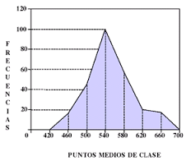
medidas de variabilidad
Informan acerca del grado de concentración o dispersión que presentan los datos.
Son importantes ya que muestran los valores que se obtienen
Solo se pueden obtener en variables con nivel de medición intervalar o de razón

Slide 26
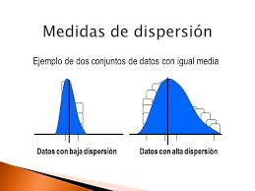
Si el valor de la dispersión es pequeño hay uniformidad en los datos
Un gran valor indica poca uniformidad

Slide 27
Medidas de Variabilidad
Rango
Varianza
Desviación Estándar

Slide 28
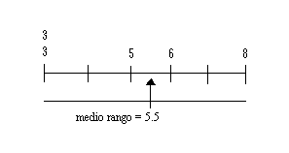
Rango
Amplitud de los valores
Es la diferencia entre el valor máximo y mínimo

Slide 29
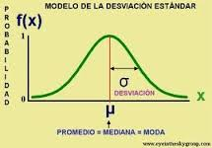
Desviación Estándar
Mide la dispersión promedio en torno a la media
Cómo fluctúan las observaciones (datos) a partir de la media

Slide 30
Fórmula para datos no agrupados
DE = ∑ (x_{i}-Ｍ)²
N-1

Slide 31
X_{i} | (x_{i}-M) | (x_{i}-M)²
6 | (6 – 6) = 0 | 0
3 | (3 -6 ) = -3 | 9
10 | (10-6) =4 | 16
2 | (2 – 6 ) = -4 | 16
9 | (9 – 6) =3 | 9
 |  | ∑= 50
Media
M = 6+3+10+2+9 ∕ 5= 30 ∕ 5 = 6
Desviación Estándar
DE = √50 ∕ (5-1) = √50 ∕ 4 = √12.5 = 3.54

Slide 32
Minutos de ejercicio de natación
70, 90, 60, 80, 85, 55, 72, 68, 70 y 88
Peso de un grupo de niños de primero de primaria
20, 22, 20, 19, 24, 23, 29, 22

Slide 33
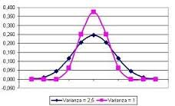
Varianza
Promedio de los cuadrados de las diferencias entre la media y cada una de las observaciones de un conjunto de datos.
Su símbolo es s²

Slide 34
MEDIDAS DE POSICION
Cuartiles Qk Kn/4
Déciles D Kn/10
Percentiles P Kn/100

Slide 35
Edad | F | Fa
13 | 3 | 3
14 | 14 | 17
15 | 23 | 40
16 | 10 | 50
17 | 5 | 55
18 | 4 | 59
19 | 1 | 60
Total | 6o

Slide 36
Primero encontrar la posición
Q1 1X60 / 4 = 15 (posición) Se busca en la frecuencia acumulada. La respuesta es el dato
Q1 = 14
Deciles
D6 6X60 /10 = 36 (Posición)
Percentil
P5 5X60 /100 = 3

Slide 37
Datos agrupados
Qk = Li + A ( kn/4−Faa )
( F )
A Amplitud
Faa Frecuencia acumulada anterior
Li Limite inferior

Slide 38
Edad
30-35 | 3
36-41 | 7
42-47 | 12
48-53 | 23
54-60 | 14
61-66 | 1

Slide 39
Bibliografía
Hopkins, Kenneth D. y Col (1997). Estadística básica. México: Prentice-Hall Hispanoamericana, S.A.
Levin, Jack y Col. (2002). Fundamentos de estadística, en la investigación social. México: Editorial Oxford University Press.
Peña, D. y Romo, J. (1997). Introducción a la Estadística para las ciencias sociales. España: Mc Graw Hill
Ritchey, Ferris J. (2001). Estadística para las ciencias sociales. México: Mc-Graw Hill.

Slide 40
Guión de acetatos
1. Portada
2. Identificación
3. Objetivo
4-5. Unidad de competencia
6-8. orígenes de la estadística
9. Estadística como rama de las matemáticas
10. Estadística y probabilidad
11-13. Definición de estadística

Slide 41
1-16. Tipo de estadística. Descriptiva e Inferencial
17. Medición
18-19. Niveles de medición
20. Variables
21. Distribución de frecuencias
22-23. Gráficos
24. Medidas de tendencia central
25-33. Medidas de variabilidad
33-38. Medidas de posición
39. Bibliografía

